Slide 1
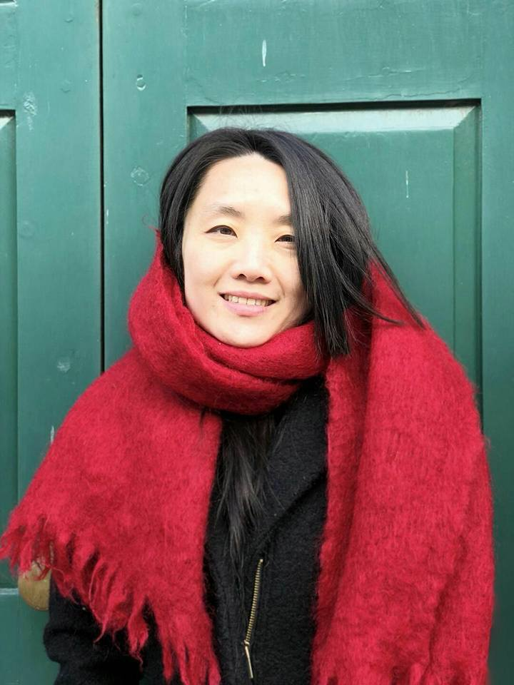
系統神學
郭怡君
@ces.org.tw

